Slide 1


PESPI
PROGRAMA ESPECIAL
DE SALUD Y
PUEBLOS INDIGENAS

Slide 2
PESPI
Es programa que a nivel central en la organización del ministerio, en materia de salud y pueblos indígenas, se inserta tanto en la subsecretaria de Salud Pública como en redes Asistenciales, específicamente en la división de atención primaria (DIVAP) en la unidad de pueblos indígenas.
Tiene un financiamiento anual y cada SERVICIO de SALUD es autónomo del diseño de planificaciones e implementación de acuerdo a las orientaciones técnicas propias del programa.

Slide 3
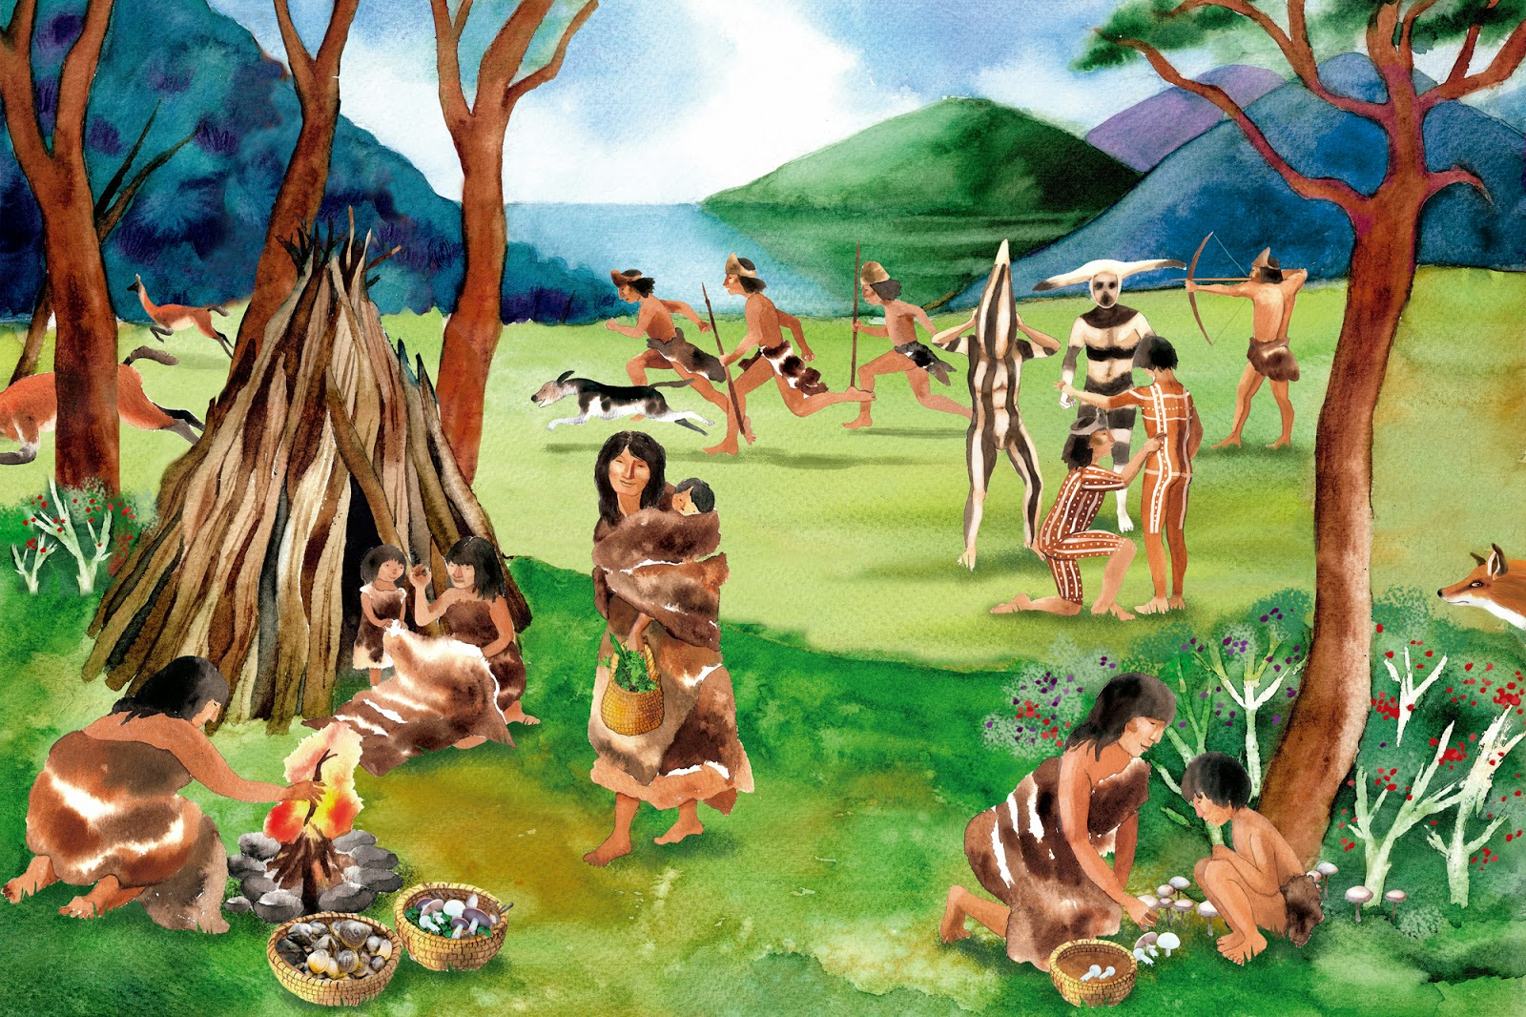
Planificación técnica 2019
Taller de capacitación en salud intercultural, psicóloga Camila Díaz Verdejo, quien tiene experiencia en el área de salud intercultural.
Taller de capacitación: “Salud intercultural: acercamiento y desafíos del programa PESPI en Chile” a paramédicos encargados de postas rurales de la comuna de Vicuña
Jornadas informativas sobre “Salud intercultural: derechos y desafíos” dirigidas a la población indígena de las zonas rurales de la comuna de Vicuña, específicamente realización de tres jornadas, divididas por sector: Cordillera, Centro y Costa.

Slide 4
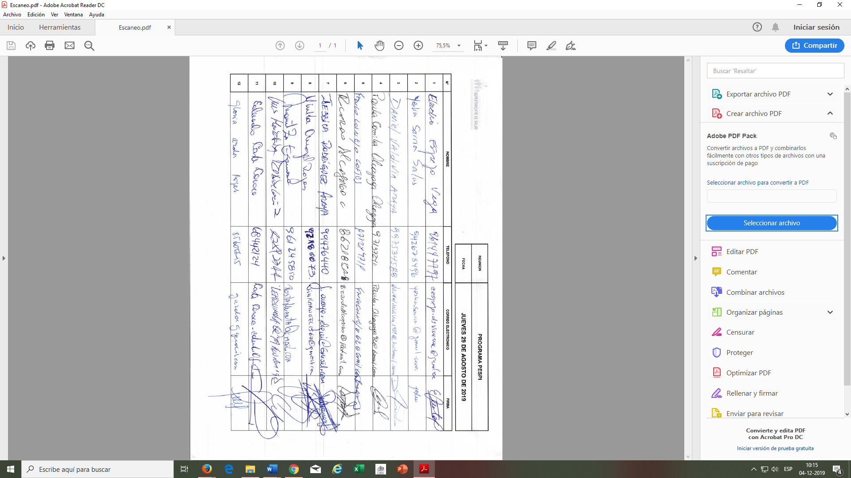
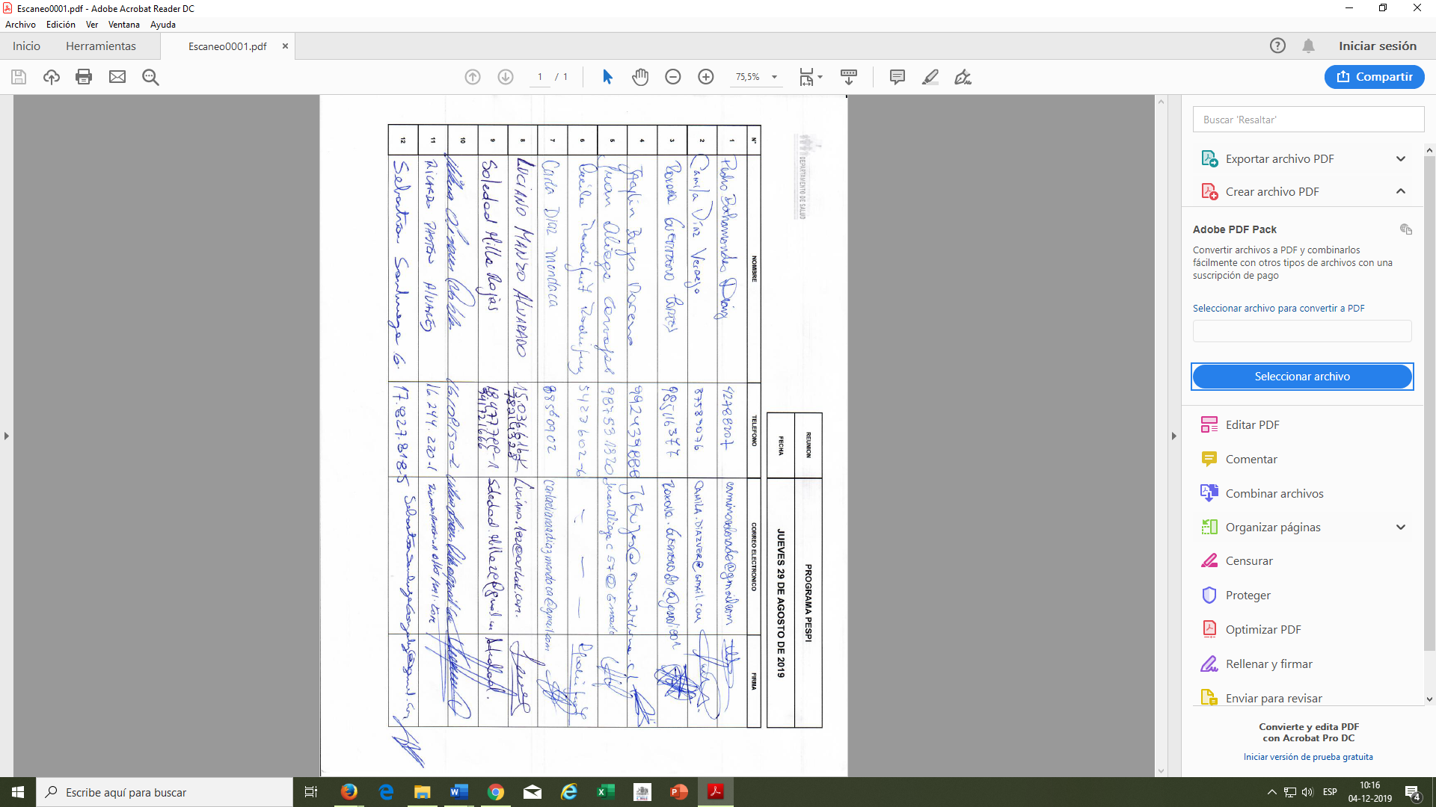
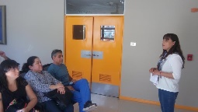
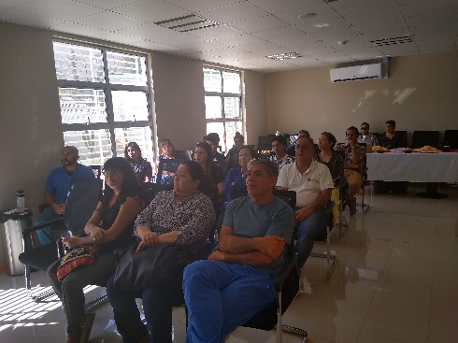
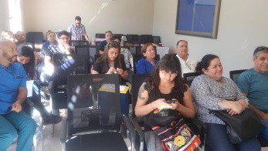
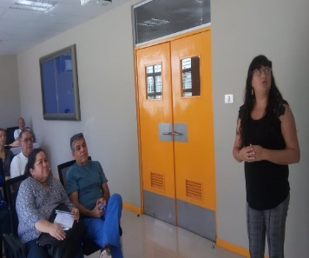
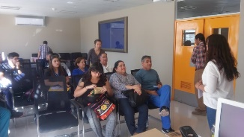
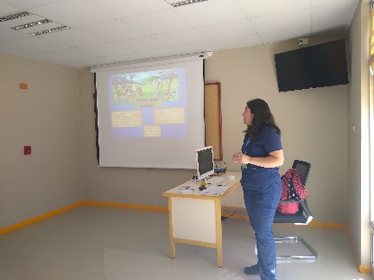
CAPACITACIÓN PESPI TENS DEPARTARTAMENTO DE SALUD

Slide 5
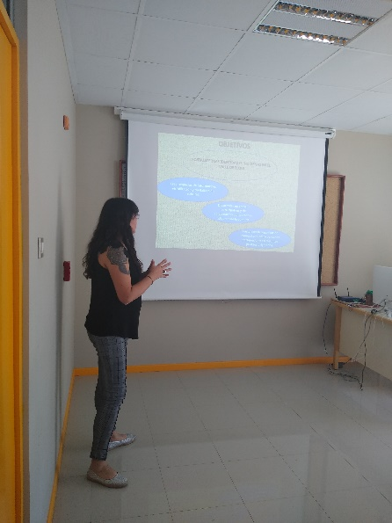
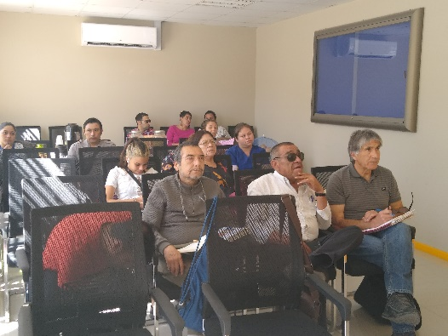
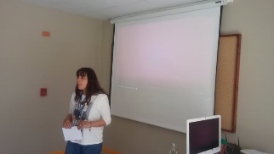
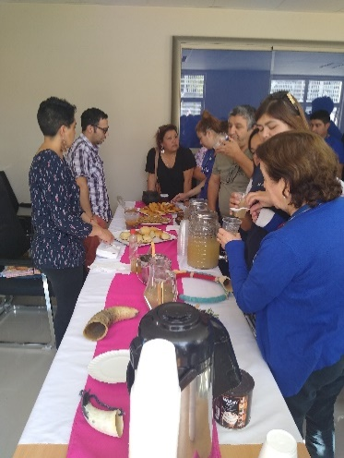
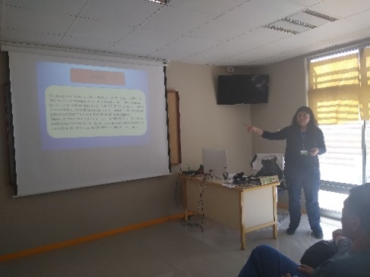
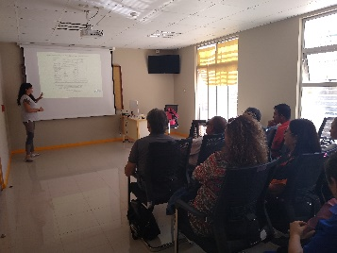
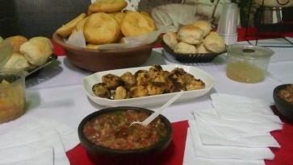

Slide 6
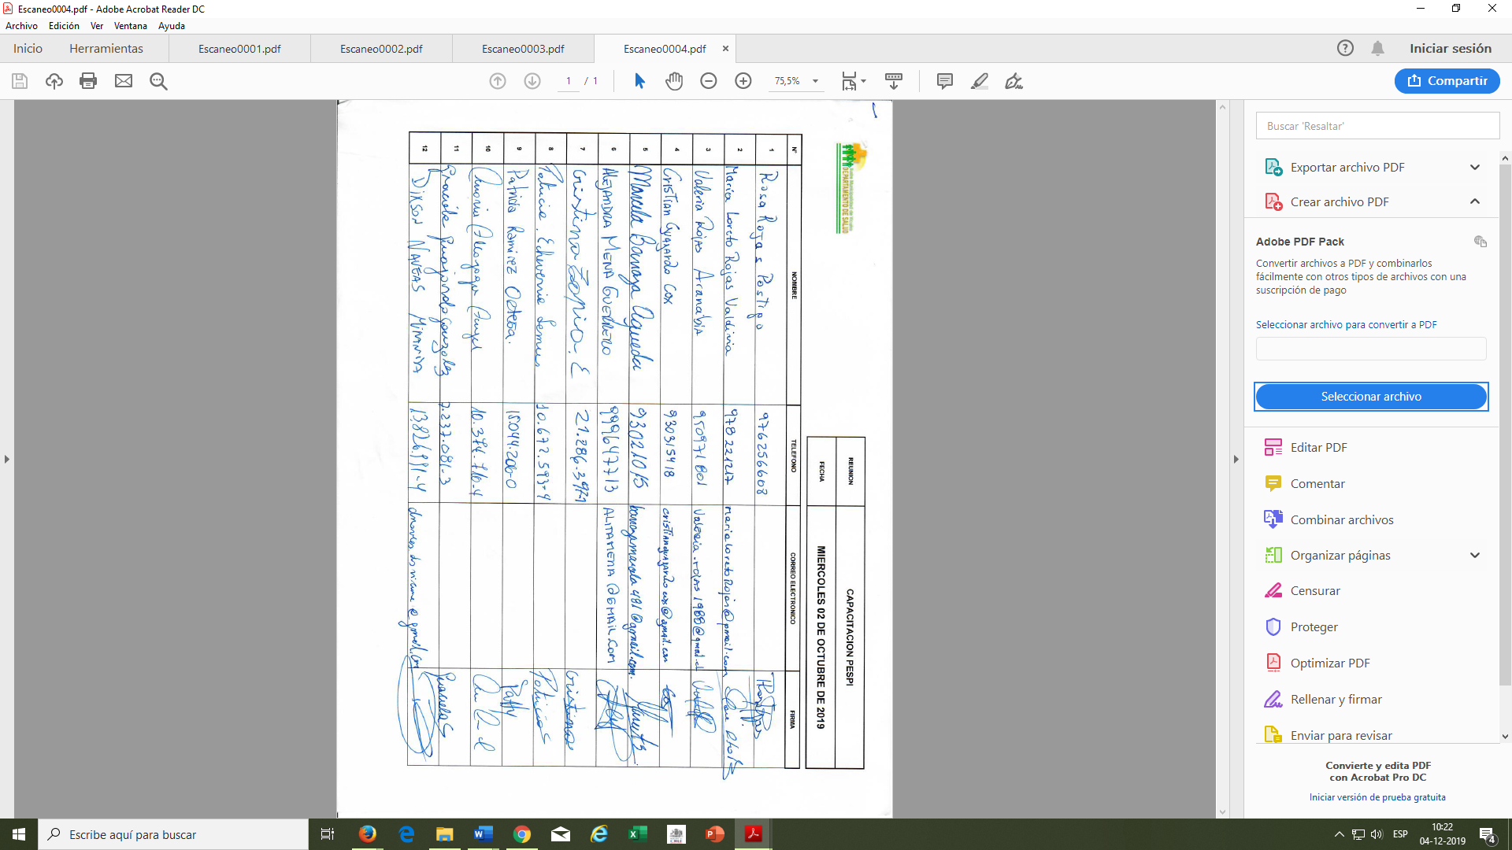
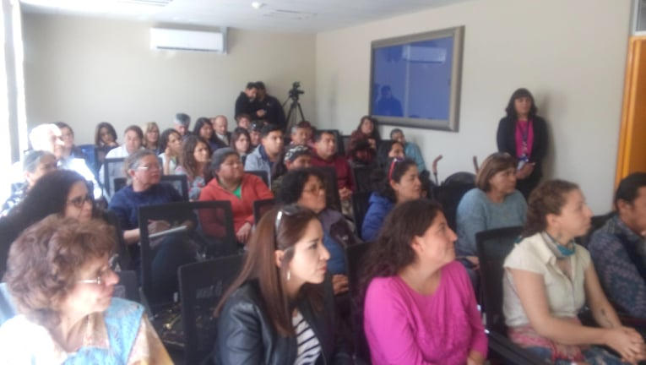
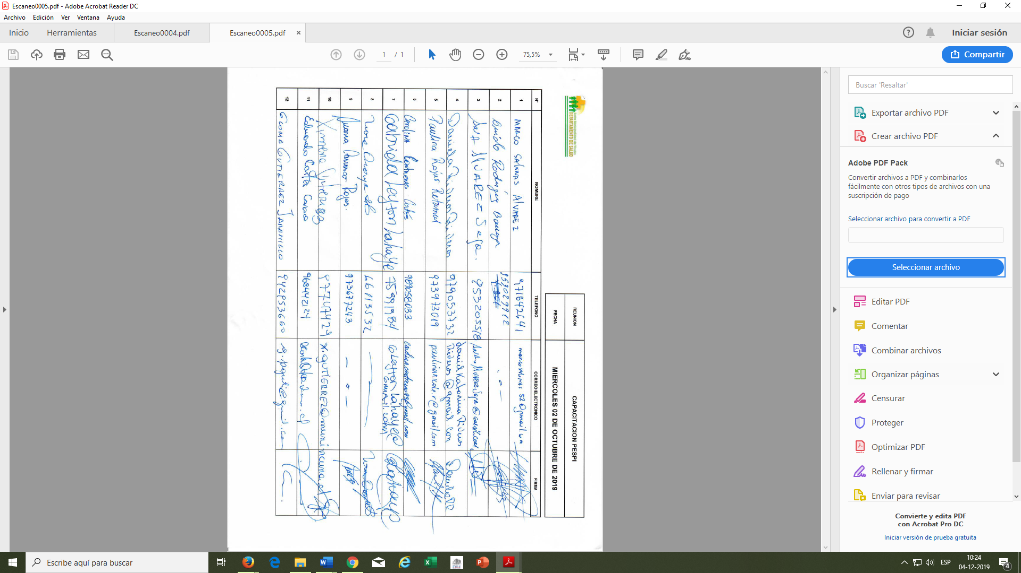
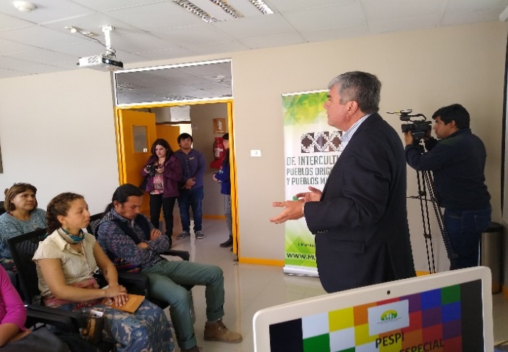
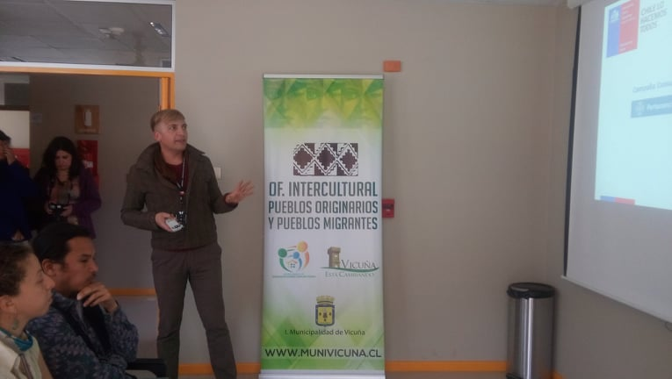
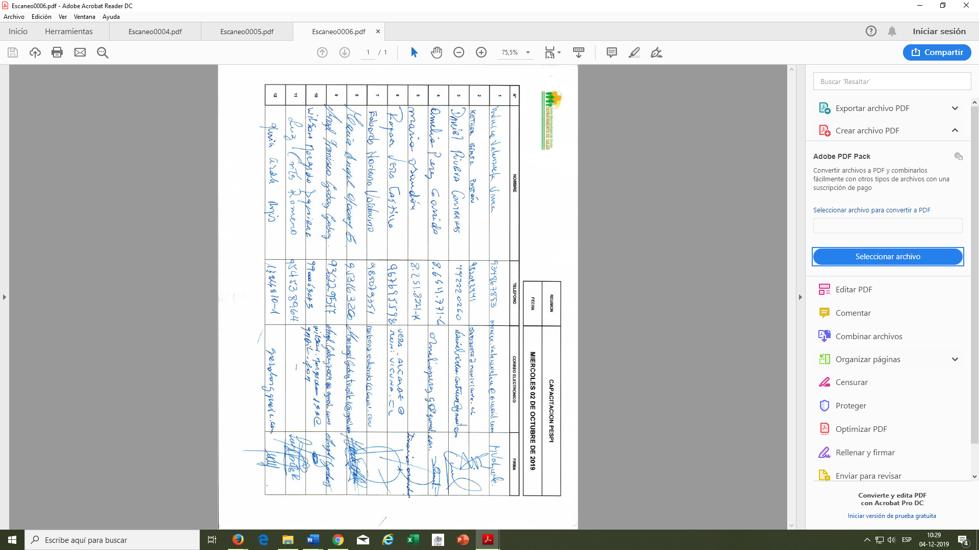
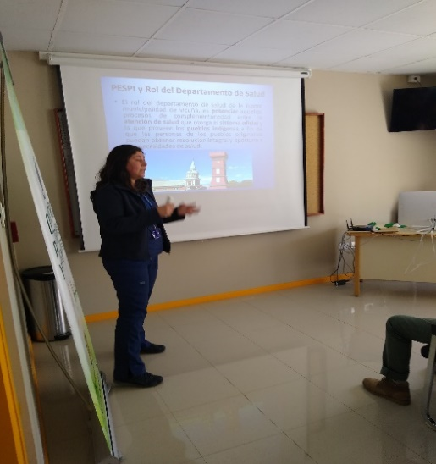
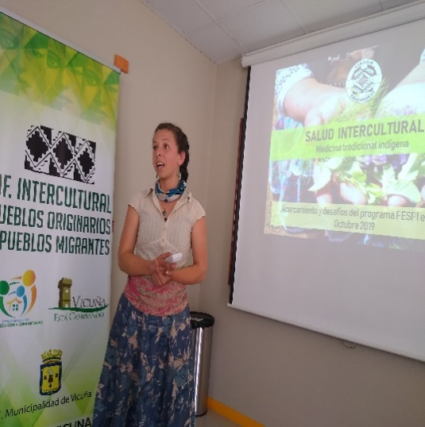
CAPACITACION PESPI COMUNIDAD ZONA CENTRO, CALINGASTA

Slide 7
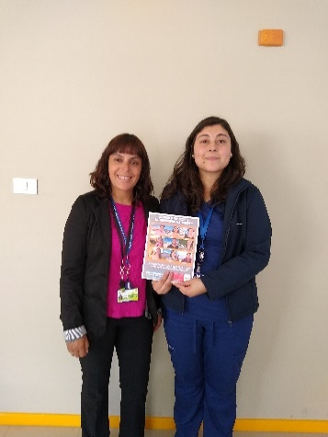
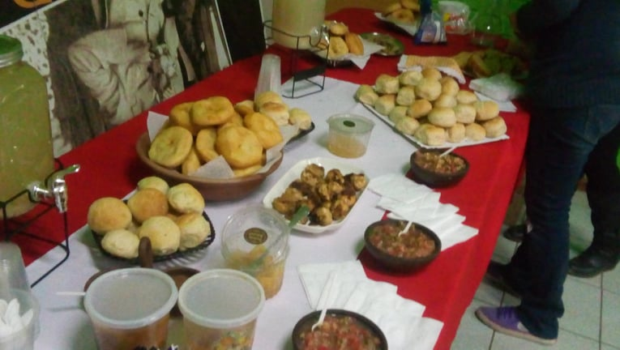
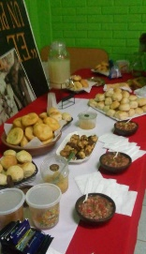
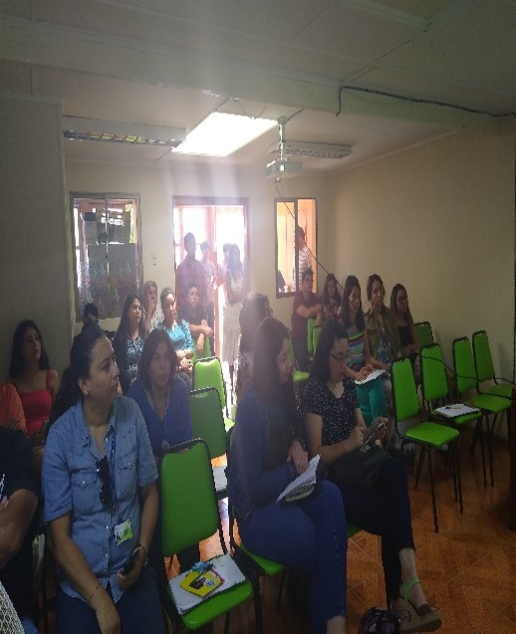
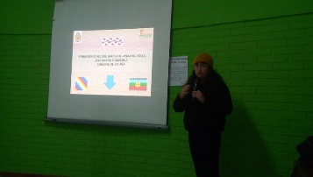
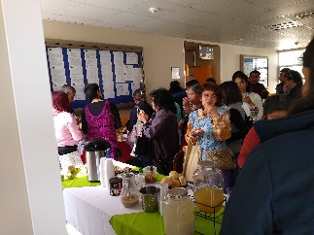
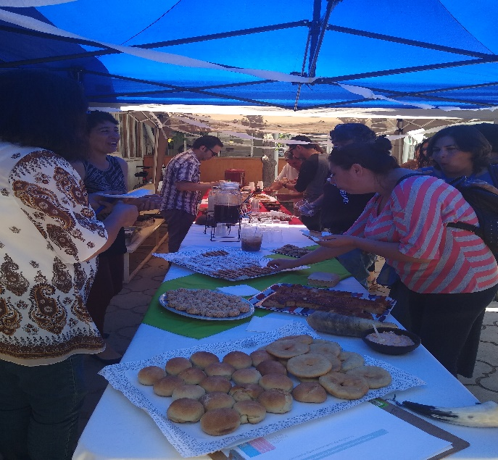
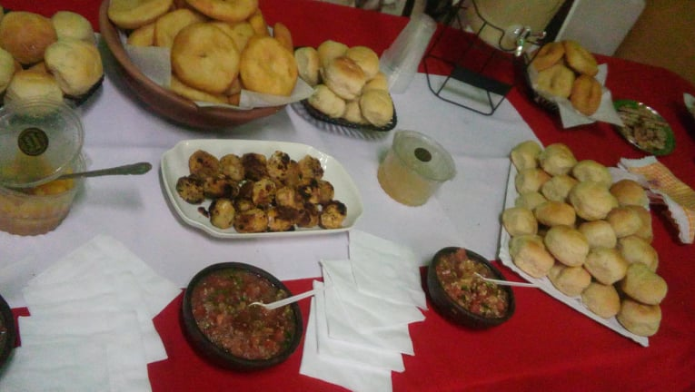
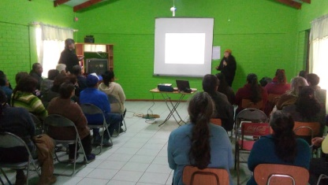
Sector cordillera, costa y profesionales del DESAM

Slide 8
EQUIPO PESPI
Psicóloga Camila Díaz Verdejo, quien tiene experiencia en el área de salud intercultural.
Asistente social Gloria Azola, encargada del programa Pespi del CESFAM
Jacylin Bujes Moreno, oficina de interculturalidad, i. municipalidad de Vicuña.
Roxana Guerrero Cortes, Enfermera coordinadora del CESFAM San Isidro-Calingasta.

Slide 9

MUCHAS GRACIAS

